Slide 1
#UnlockYourPotential
Somos
Transformando negócios na era da inteligência artificial.
builders.
www.elogroup.com
@elo-group
@ojeitoelogroup

Slide 2
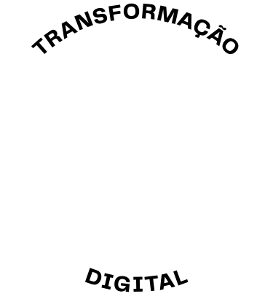
©EloGroup. Todos os direitos reservados.
Canais & Vendas
Experiência do Cliente - CX
Gestão de Relacionamento - CRM
Apoiamos nossos clientes a partir de 6 propostas
_{de valor, que habilitam}
a geração de valor no presente e a construção de fundações de futuro.
  Encantar
  o cliente
Estratégia
Inovação
Fusões e Aquisições – M&A
Operações
Digitalização de Processos
Supply Chain
  Reinventar
  o negócio
  Ser mais eficiente
Novo
Gente & Gestão
Geração de valor
Nossas ofertas são entregues por meio de 4 modelos de engajamento:
FOUNDATIONS
  Pessoas & Organização
  Dados
Projetos
OPERAçÃO
Design Organizacional
Modelo de Operação do RH
People Analytics
Analytics & AI
Engenharia de Dados
Aculturamento em Dados
_{Squad ALLOCATION}
_{SUCCESS PARTNERSHIP}
  Tecnologia
Desenvolvimento Full Stack
Arquitetura
Ways of Working de TI

Slide 3
Nossa abordagem digital endereça os principais desafios para que uma empresa possa perseguir essa transformação, integrando a perspectiva estratégica, a geração de valor e construção das fundações tecnológicas, de competências e novas formas de trabalho.
©EloGroup. Todos os direitos reservados.
DRIVE
TRANSFORMATION
DIGITAL LANDSCAPE ASSESSMENT
COMPANY DIGITAL ASESSMENT
DIGITAL IMPERATIVE
STRATEGICALLY DIGITAL VISION
100 DAYS PLAN
DIGITAL TRANSFORMATION ROADMAP
GOVERN
TRANSFORMATION
TRANSFORMATION OFFICE
DIGITAL GOVERNANCE
DIGITAL VALUE CAPTURE
DIGITAL maturity evolution
INITIATIVE MANAGEMENT
CHANGE MANAGEMENT
<< Do the right thing
EXTRACT VALUE
EXPAND VALUE
NEW VALUE
REDEFINE VALUE
CORPORATE FUNCTIONS & SHARED SERVICES
OPERATION
& SUPPLY
SALES & CHANNELS
NEW CLIENTS
NEW CHANNELS
NEW OPSS LEVERS
NEW DIGITAL PRODUCTS
NEW DIGITAL SERVICES
NEW BUSINESS MODEL
NEW BUSINESS
DELIVER IMPACT
what?
CUSTOMER CARE
ECOSYSTEM ENGAGEMENT MODEL
Digital Levers
AI & ANALYTICS
SALES FORCE DIGITALIZATION
DIGITAL MARKETING
DIGITAL PRODUCT SQUAD
CORPORATE VENTURE CAPITAL
HOW
DIGITAL PRODUCTS
INDUSTRY 4.0
CUSTOMER JOURNEYS
1P – 3P COMMERCE
SERVICE DESIGN
INCUBATION / SPIN-OFF
HYPERAUTOMATION (RPA&BPMS)
DYNAMIC PRICING
HYPER SEGMENTATION
OPEN INNOVATION
VENTURE BUILDING
Digital Journey
OPPORTUNITY ASSESSMENT
MVP
PROVE 1ST IMPACT
SCALE IMPACT
SUSTAIN & IMPROVE
ADOPTION MANAGEMENT
ADAPT ORGANIZATION AND WAYS OF WORKING
PEOPLE & LEADERSHIP
ORGANIZATION
Do things right >>
DIGITAL LEADERSHIP
DIGITAL LITERACY & SKILLS
AGILE @ SCALE
OPERATIONAL MODEL
DIGITAL CULTURE
TALENT PLATFORM
EXPERIMENTATION
MANAGEMENT MODEL
BUILD
CAPABILITIES
TECH - PROD ENGINEERING
AI & ANALYTICS
AUTOMATION & INDUSTRY 4.0
DIGITAL PROCESS & RPA
CUSTOMER EXPERIENCE
INNOVATION MANAGEMENT
CONTINUOUS TECHNOLOGY EXPERIMENTATION
SYSTEMS
ARCHITECTURE
DIGITAL COMPONENTS
DIGITAL PROCESS
CORE TRANSACTIONAL
DATA
ARCHITECTURE
DATA GOVERNANCE
ML OPS
˛DATA OPS
API MANAGEMENT
REINFORCE DATA AND TECH FOUNDATIONS
CYBERSECURITY
HYBRID INFRASTRUCTURE
IOT & CONNECTIVITY

